Slide 1

2017년도 연구실 안전관리 위원회(1차)
2017. 03. 31.
사무처 관리팀

Slide 2
1. 연구실 현황
2. 연구활동종사자 안전교육 현황
3. 연구실 안전·유지관리비
4. 사전유해인자 위험분석
5. ’17학년도 연구실 안전관리 추진계획
6. 기 타

Slide 3
1
연구실 현황
1. 연구실 현황
분류 구분 | 화학·화공 |  | 전기·전자 |  | 기계·물리 |  | 의학·생물 |  | 기타 |  | 합계
 | 연안법 | 자체점검 | 연안법 | 자체점검 | 연안법 | 자체점검 | 연안법 | 자체점검 | 연안법 | 자체점검 | 연 안 법 | 자 체 점 검 | 총 계
연구실 | 13 |  | 12 | 7 |  | 5 | 53 |  | 14 | 13 | 92 | 25 | 117
LMO연구실 | 해당없음
예체능계열 : 4개학과(피부,방송,패션,주얼리)의 17개 연구실 포함
자체 안전관리 실험실습실 8개실 포함

Slide 4
1
연구실 현황
2. 연구실 활동종사자 현황
구분 | 연구활동종사자 (교수) |  | 연구활동종사자 (학생) |  | 합 계
 | 연안법 | 자체점검 | 연안법 | 자체점검 | 연안법 | 자체점검 | 총계
전체 연구활동 종사자 수 | 103 | 24 | 4,310 | 700 | 4,413 | 724 | 5,137
연안법 적용학과 : 임상병리과 외 18개학과, 의료시물레이션센터
자체점검학과 : 피부미용과 외 7개학과
연구활동종사자는 편제정원 및 전공심화과정 포함

Slide 5
2
연구활동종사자 안전교육 현황
1. ‘16학년도 안전교육 이수율
구분 | 1학기 |  |  | 2학기 |  |  | 비고
 | 대상 | 이수 | 이수율 | 대상 | 이수 | 이수율
안전교육 | 4,792 | 4,381 | 91.42% | 4,488 | 4,034 | 89.88%
*신규교육 : 대상자(1,696명), 이수자(1,666명), 이수율(98.2%)
2. 연구실안전환경조성에관한법률 시행규칙개정(2017.01.01)
- 신입생 안전교육은 2시간이상
* 신규교육을 받은 신입생은 해당년도 1학기 정기교육 면제
- 재학생 정기교육
* 정밀안전진단 대상 연구실을 소유한 학과 : 학기별 6시간이상
* 그 밖의 학과 : 학기별 3시간이상
➔ 연구실안전관리규정 개정(2017.03.01)

Slide 6
3
연구실 안전·유지관리비
▣ 2016년 집행 실적 및 2017년 확보 예산
(단위:천원)
구 분 | 항 목 | 2016년 집행실적 |  | 2017년 집행실적
 |  | 확보금액 | 집행금액 | 확보금액 | 집행실적
자체예산 | 계 | 57,600 | 92,549 | 130,000
 | 보험료 | 7, 400 | 5,879 | 4,000
 | 교육·훈련비 | 2,200 | 1,800 | 4,000
 | 건강검진비 | 25,000 | 40,154 | 70,000
 | 실험실 설비설치·유지및보수비 | 5,000 | 11,660 | 20,000
 | 안전위생 보호장비 구입비 | 2,000 | 26,010 | 21,000
 | 안전점검 및 정밀안전진단비 | 16,000 | 6,619 | 10,000
 | 설비 안전검사비 |  | 427 | 1,000

Slide 7
4
사전유해인자 위험분석
1. 목적 : 연구실책임자가 스스로 연구실의 유해인자에 대한 실태를 파악하여
연구실 및 연구활동종사자를 보호
2. 적용 범위 및 해당학과
가. 「화학물질관리법」에 따른 유해화학물질 취급 (15개실)
- 임상병리과 6개실, 치위생과 1개실, 화장품과학과 2개실
과학수사과 2개실, 환경보건과 3개실, 식품영양과 1개실
나. 「산업안전보건법」에 따른 유해인자 (5개실)
- 방사선과 4개실, 치위생과 1개실
다. 「고압가스안전관리법시행규칙」에 따른 독성가스
3. 사전유해인자위험분석 과정
가. 연구실 안전현황분석
나. 연구개발활동별 유해인자 위험분석
다. 연구실 안전계획 수립
라. 비상조치계획수립
4. 연구실책임자는 사전유해인자 위험분석 결과를 연구개발활동 시작 전에
연구주체의 장에게 보고

Slide 8
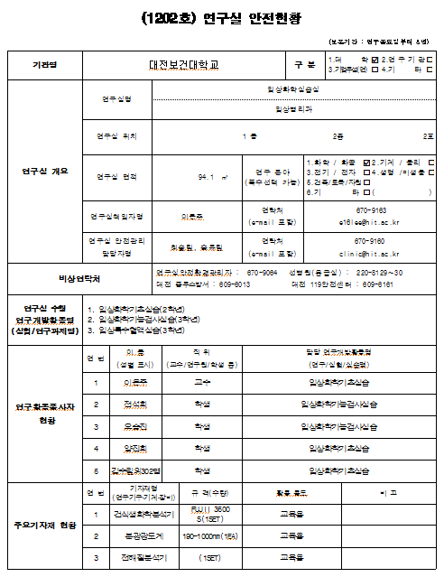
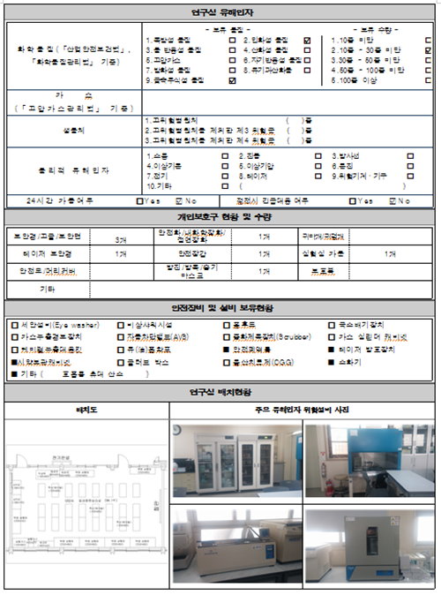
4
사전유해인자 위험분석

Slide 9
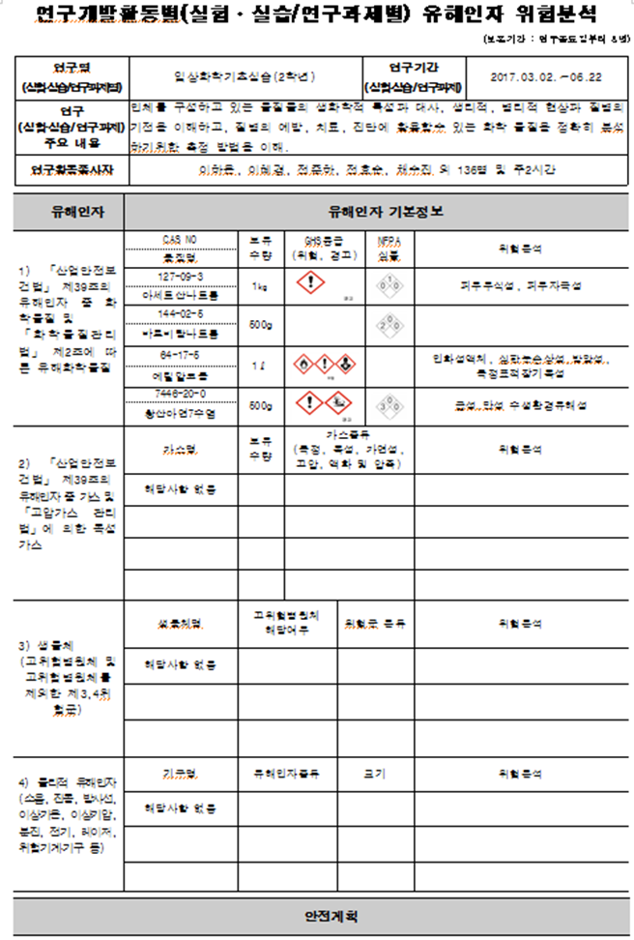
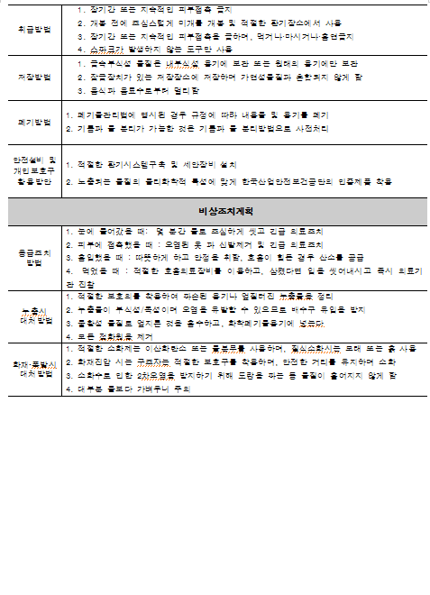
4
사전유해인자 위험분석

Slide 10
4
사전유해인자 위험분석
* 연구개발활동 안전분석(R&DAS)
– 2018.01.01 시행
■ 연구실 사전유해인자위험분석 실시에 관한 지침 [별지 제2호서식]
연구개발활동안전분석(R&DSA) (보존기간 : 연구종료일부터 3년)
연구목적 :
순서 | 연구‧실험 절차 | 위험분석 | 안전계획 | 비상조치계획
1
 | ( 사 진 )
2
 | ( 사 진 )
3
 | ( 사 진 )
4
 | ( 사 진 )
5
 | ( 사 진 )
6
 | ( 사 진 )
연구개발활동을 주요단계로 구분하여 각 단계별 유해인자를 파악하고 유해
인자의 제거, 최소화 및 사고를 예방
하기 위한 대책을 마련하는 기법

Slide 11
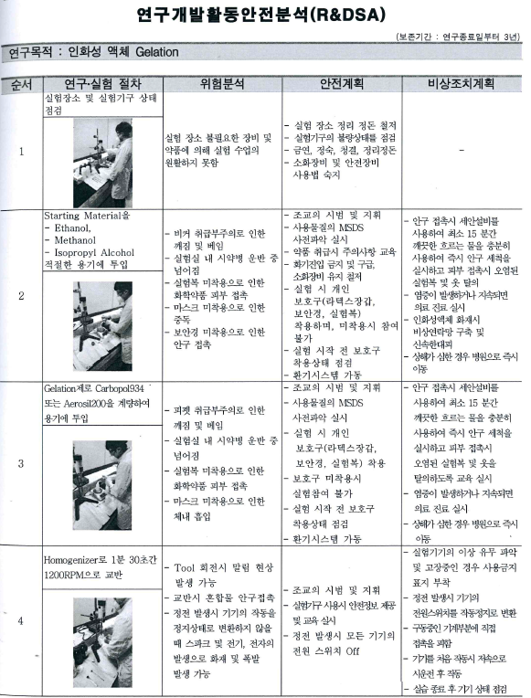
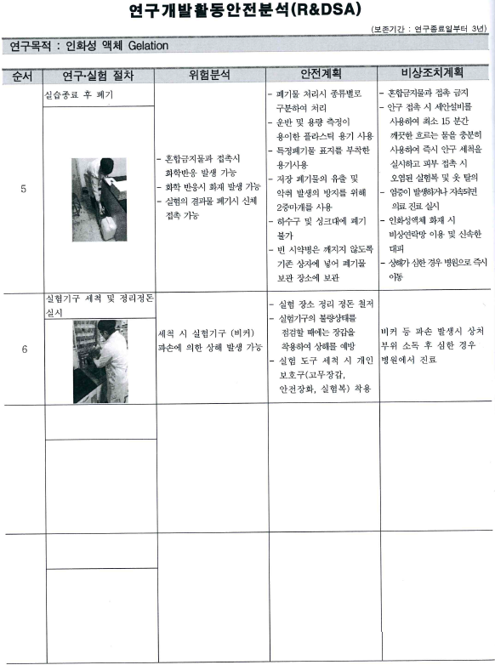

Slide 12
5
‘17학년도 연구실안전관리 추진계획
1. 연구활동종사자 안전교육
가. 대상인원 : 약4,500명
나. 신규교육 : 3월 학과별 집체교육
다. 정기교육 : 사이버 안전교육
- 학기별 6시간 : 임상병리과, 치위생과, 과학수사과, 환경보건과,
식품영양과, 방사선과, 화장품과학과, 호텔외식조리과
- 학기별 3시간 : 치기공과, 간호학과, 피부미용과 등 14학과
2. 연구활동종사자 특수건강검진
가. “연안법” 관련 특수건강검진
- 대상학과 : 환경보건과, 화장품과학과, 식품영양과, 임상병리과,
과학수사과, 주얼리디자인과 (6개학과)
- 대상인원 : 약540명
- 검진일정 : 2017.05 ∼ 06월 실시

Slide 13
5
‘17학년도 연구실안전관리 추진계획
나. “원자력안전법”관련 특수건강검진
- 대상학과 : 방사선과, 치위생과 (2개학과)
- 대상인원 : 약400명
- 검진일정 : 2017.08 ∼ 09월 실시
3. 방사선수시출입자 피폭선량 측정
가. 대상학과 : 방사선과, 치위생과 (2개학과)
나. 대상인원 : 약400명
다. 측정방법 : 방사선 촬영실습실에서 실습 시 TLD뱃지 착용
라 측정일시 : 2017. 03 ∼ 12월
4. 연구실 정밀안전진단(정기점검)
가. 대상연구실 : 총117실(연안법 관련 92실, 자체점검 25실)
나. 진단일시 : 2017. 07 ∼ 08월
다. 진단결과 지적사항은 2학기 및 겨울방학에 개선

Slide 14
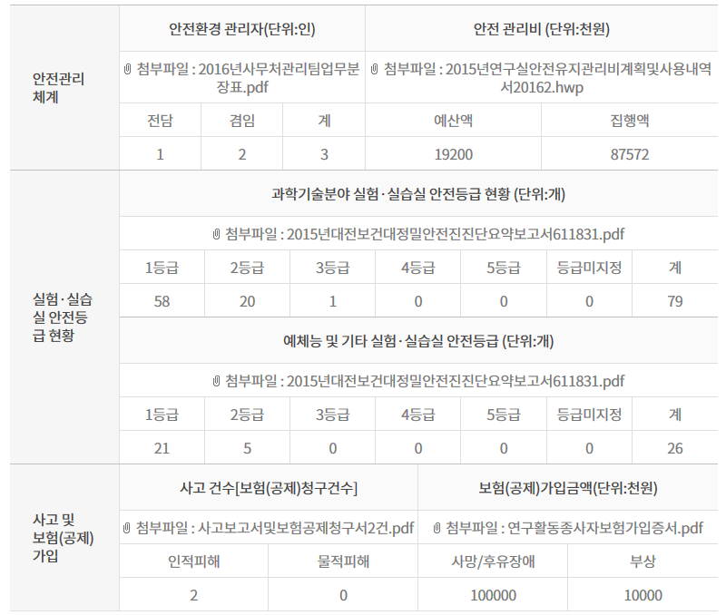
6
기 타
1. 대학 안전관리 현황 정보공시 (10월공시)

Slide 15
6
기 타
2. 연구실사고에 대한 보상기준 개정(2017.09.23 시행)
가. 요양급여 : 최고 5천만원의 범위에서 실제 부담한 의료비
나. 장해급여 : 후유장해등급별 미래창조과학부장관이 정하여 고시한 금액
다. 입원급여(신설) : 입원 1일당 5만원
라. 유족급여 : 2억원
마. 장의비(신설) : 1천만원
3. 연구실 안전점검 및 정밀안전진단에 관한 지침 전부 개정(2017.05.07시행)
가. 정밀안전진단 실시 대상 연구실에 대하여 노출도평가 실시계획수립
==> 유해인자 노출도 평가의 요건이 충족된 기관 의뢰
나. 연구실책임자는 연구실의 유해인자에 대한 취급 및 관리대장 작성
다. 연구실책임자는 사전유해인자위험분석을 실시
라. 연구실 정밀안전진단의 내용 확대

